Slide 1
Spotify Songs Dataset
In 1957-2020

Slide 2
Trend ของเพลงที่นิยมฟังในปี 2020 นั้นเป็นอย่างไร ?
ปัญหา

Slide 3
สมมติฐาน
1
2
3
4
เพลง rap กับเพลง pop จะใช้ energy ของเพลงสูง ๆ
เพลงใน Spotify ส่วนใหญ่เป็นเพลงช้า
เพลง pop ส่วนใหญ่จะใช้ valance ไปทางบวก (Positive)
คนนิยมฟังเพลง pop มากที่สุดในปี 2020

Slide 4
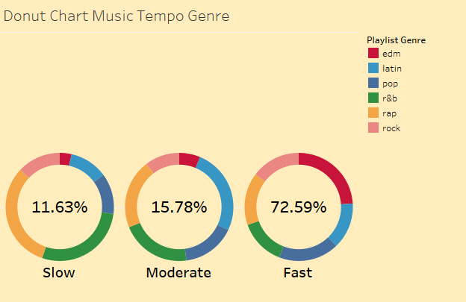
Visualization
Tempoจังหวะโดยรวมโดยประมาณของแทร็กในจังหวะต่อนาที (BPM) ซึ่งได้แปลงจาก BPM
เป็นจังหวะ ช้า(Slow) ปานกลาง(Moderate)
และเร็ว(Fast)

Slide 5
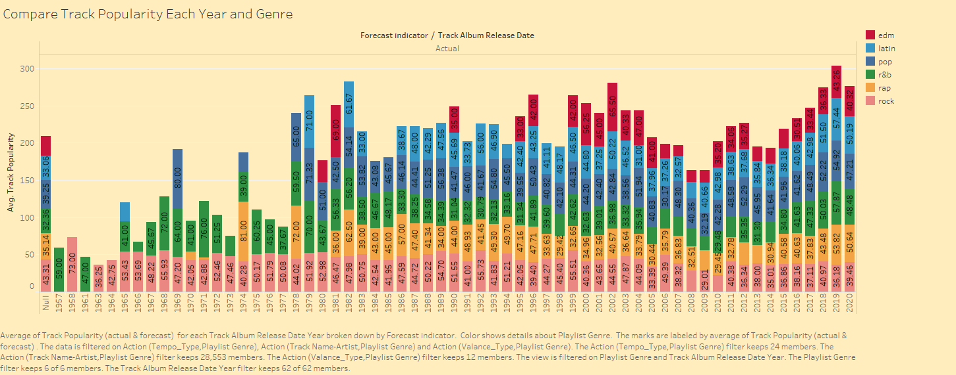
Visualization

Slide 6
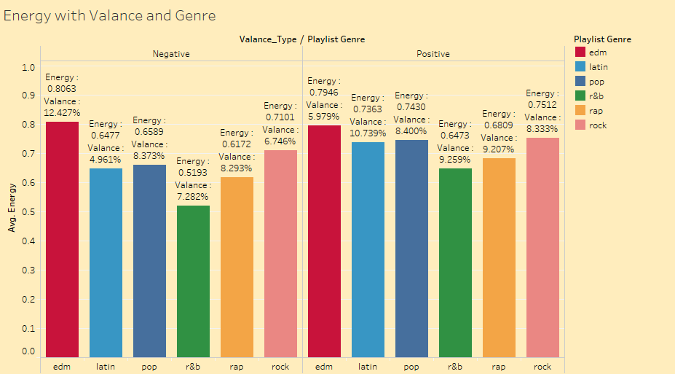
Visualization
energy พลังงาน โดยปกติเพลงที่มีพลังจะให้ความรู้สึกเร็วเสียงดังและมีเสียงดัง
valence อารมณ์ของเพลงมีค่าเป็นบวก(Positive) และลบ(Negative)

Slide 7
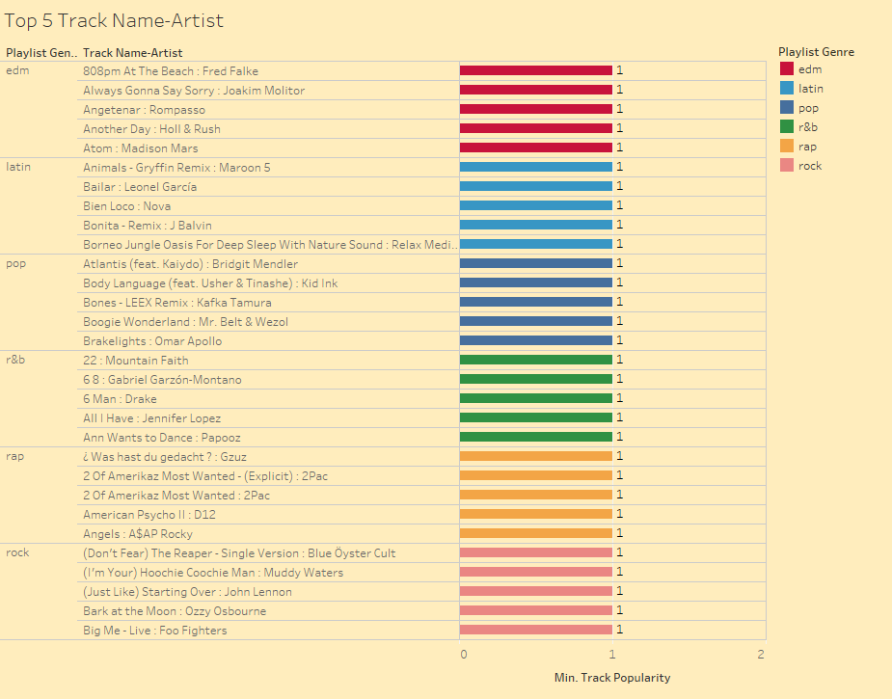
Visualization

Slide 8
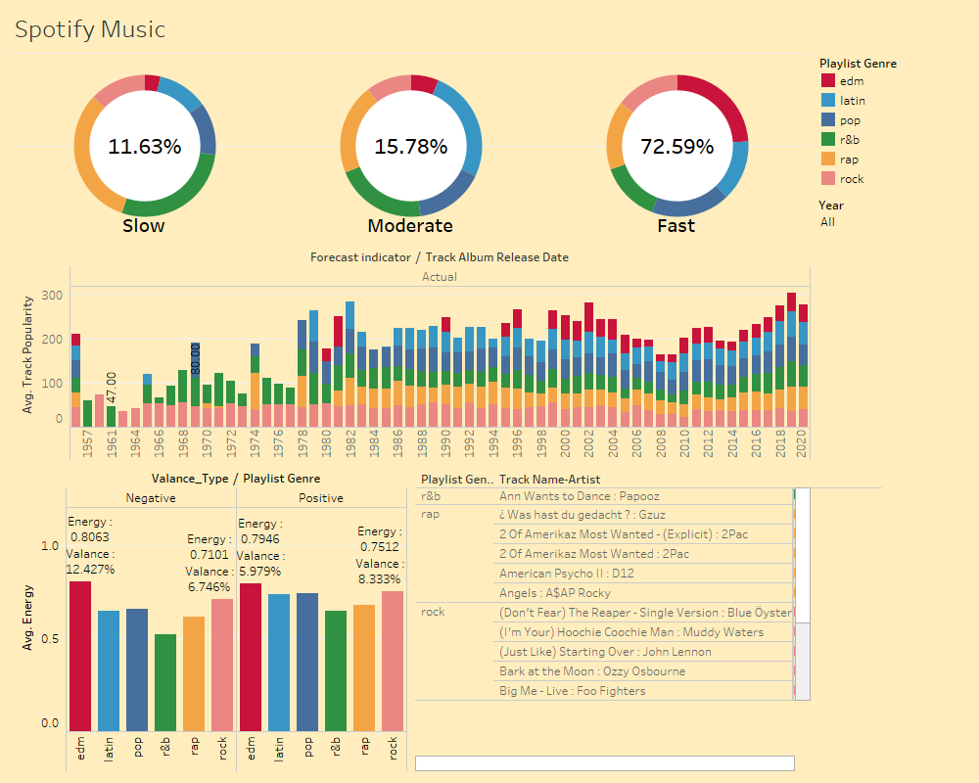
Dashboard

Slide 9
Target Audience
นักแต่งเพลง ซึ่งสามารถดูแนวเพลงที่นิยมในช่วงเวลานั้น และสามารถดูได้ว่าเพลงอารมณ์ความรู้สึกแบบใดที่เป็นที่นิยม
บริษัทผู้ให้บริการ Platform ในการฟังเพลง เพื่อสำรวจว่าเพลงประเภทใดที่มีน้อยเพื่อที่จะสามารถนำเพลงเข้ามาเพิ่ม จะได้ขยายฐานผู้ฟังให้กว้างมากขึ้น
บริษัทที่ผลิตผลงานเพลง เพื่อนำมาตัดสินใจว่าควรปล่อยเพลงแนวใดมาแข่งขันกันบนชาร์ตเพลง

Slide 10
Improve?
ยอดการ Stream เพลง หรือยอดการฟังเพลง เพื่อสามารถเห็นภาพได้ชัดมากขึ้นว่าในแต่ละเพลงที่ได้อันดับสูง ๆ เมื่อนำยอดในการฟังเพลงมาเปรียบเทียบกันแล้วเพลงใดยอดจะสูงกว่ากัน

Slide 11
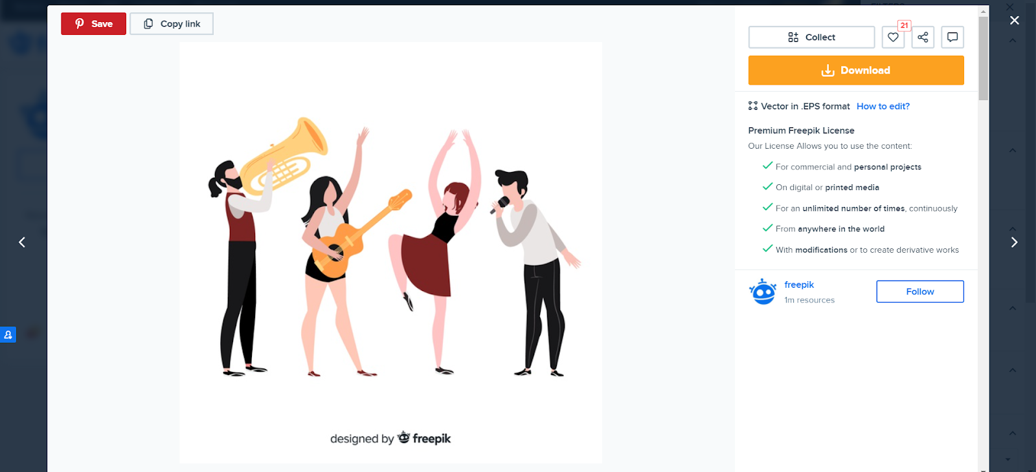
THANKYOU

